Slide 1

Estrategia Empresarial: Concepto, Evolución y Escuelas de Pensamiento

Slide 2

¿Por qué los ingenieros necesitan pensar estratégicamente?
Una planta de producción sin estrategia es como una línea de ensamble sin diseño de proceso: hay movimiento, pero no hay eficiencia ni dirección. Comprender la estrategia es la base de toda decisión directiva.
Entorno industrial actual
Automatización, Industria 4.0, cadenas de suministro globales y presión por reducir costos exigen decisiones estratégicas en todos los niveles de ingeniería.
Relevancia para el ingeniero
Las decisiones de diseño de planta, selección de tecnología y gestión de operaciones son decisiones estratégicas, no solo técnicas.

Slide 3


¿Qué es la Estrategia? Definición aplicada a la Ingeniería
Mintzberg (1999)
Patrón de comportamiento a través del tiempo que genera un plan de acción. En ingeniería: la forma en que una planta decide sistemáticamente cómo asignar capacidad, tecnología y talento.
Porter (1996)
Creación de una posición única y valiosa. En manufactura: elegir si competir por costo (producción masiva) o por diferenciación (manufactura flexible y personalizada).
Chandler (1963)
La estructura sigue a la estrategia. En ingeniería industrial: el diseño de planta, la distribución de equipos y los flujos de proceso deben responder a la estrategia competitiva.

Slide 4





Las 5 P's de la Estrategia aplicadas a la Ingeniería Industrial
HENRY MINTZBERG
Plan
Patrón
Posición
Programa maestro de producción (MPS): curso de acción deliberado para cumplir la demanda con los recursos disponibles.
Consistencia operacional: una planta que sistemáticamente reduce tiempos de ciclo está ejecutando una estrategia de eficiencia, aunque no esté escrita.
Lugar en la cadena de valor: ¿la planta compite por costo, calidad, velocidad de entrega o flexibilidad?
Perspectiva
Maniobra (Ploy)
Cultura de ingeniería: Kaizen, Lean, Six Sigma o Industria 4.0 como visión interna de cómo mejorar continuamente.
Táctica competitiva: reducir lead time antes que el competidor, o lanzar una nueva línea de producto para ganar un contrato clave.

Slide 5
Línea de Tiempo: Evolución del Pensamiento Estratégico en la Industria
Antes del s. XX
1
Sun Tzu (500 a.C.) — Principios de eficiencia de recursos, ventaja posicional y conocimiento del entorno. Base conceptual de la estrategia competitiva.
2
1900–1938
Taylor y Fayol — Administración Científica y principios de organización industrial. La estrategia como control y optimización de procesos productivos.
1939–1964
3
Chandler y Ansoff — "La estructura sigue a la estrategia." Las grandes industrias (GM, DuPont) reorganizan plantas y divisiones para ejecutar estrategias de diversificación.
4
1965–1989
Porter — Cadena de Valor y ventaja competitiva. Las operaciones industriales como fuente de diferenciación: costo, calidad y velocidad.
1990–hoy
5
Mintzberg, Lean, Six Sigma, Industria 4.0 — Estrategia emergente, capacidades dinámicas y manufactura inteligente como ventaja competitiva sostenible.
Cada era aportó herramientas que hoy usa el ingeniero industrial: desde el cronómetro de Taylor hasta los gemelos digitales de la Industria 4.0.

Slide 6
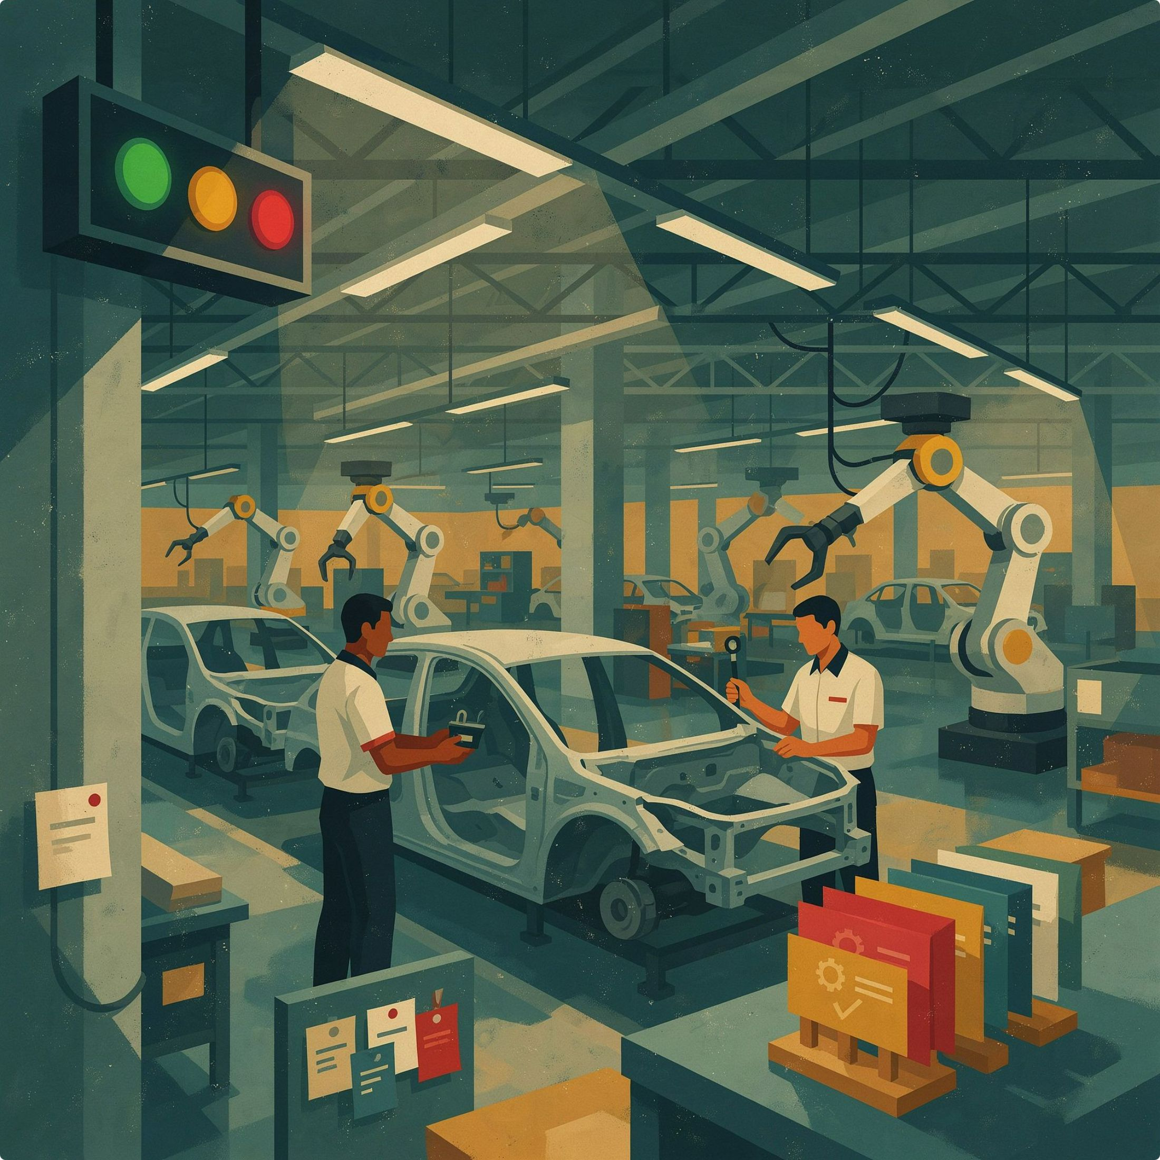
De la Guerra a la Fábrica: Sun Tzu y los Orígenes de la Estrategia
"Conoce a tu enemigo y conócete a ti mismo; en cien batallas, nunca saldrás derrotado."
— Sun Tzu, 500 a.C.
Principios militares aplicados a la industria: conocer las capacidades propias (recursos, tecnología, talento) y las del competidor (costos, tiempos de entrega, calidad) antes de tomar decisiones de inversión.
Ejemplo industrial: Toyota aplicó el principio de 'conoce tu entorno' al estudiar profundamente las debilidades de los fabricantes estadounidenses antes de ingresar al mercado norteamericano con el sistema TPS (Toyota Production System).

Slide 7



El Giro Moderno: Chandler y Ansoff aplicados a la Industria (1960s)
Alfred Chandler (1963)
Igor Ansoff (1965)
"La estructura sigue a la estrategia." DuPont reorganizó su estructura divisional para gestionar múltiples líneas de productos químicos e industriales. Lección para el ingeniero: el diseño organizacional de una planta debe responder a su estrategia de producción (por producto, por proceso o por proyecto).
Primer modelo formal de planificación estratégica. La Matriz Ansoff aplicada a la industria: ¿aumentar volumen en mercados actuales (penetración), entrar a nuevos mercados con los mismos productos, desarrollar nuevos productos para clientes actuales, o diversificar hacia nuevas industrias?
Chandler y Ansoff demostraron que las decisiones de ingeniería (capacidad, tecnología, layout) son inseparables de la estrategia corporativa.

Slide 8

Las Escuelas de Pensamiento Estratégico
Tres enfoques para entender cómo las organizaciones industriales crean y sostienen ventajas competitivas: Planificación, Posicionamiento y Aprendizaje.
📋 Planificación
🎯 Posicionamiento
La estrategia se diseña.
La estrategia se elige.
🌱 Aprendizaje
La estrategia emerge.

Slide 9



Escuela de Planificación: La Estrategia como Proceso Formal
ANSOFF · STEINER · 1960S–1970S
Idea central: La estrategia se diseña de forma deliberada, racional y estructurada. En ingeniería industrial: el Plan de Producción Maestro (MPS), el Plan de Requerimiento de Materiales (MRP) y el Plan de Capacidad (CRP) son expresiones de esta escuela.
Análisis
Formulación
Implementación
Control
Ejemplo industrial: Boeing diseña su estrategia de producción del 787 Dreamliner con años de anticipación: análisis de demanda global, formulación de la cadena de suministro distribuida en 50 países, implementación por fases y control de calidad en cada etapa.
Limitación: en entornos de alta volatilidad (disrupciones de cadena de suministro, pandemias), la planificación rígida puede ser insuficiente.

Slide 10

Escuela de Posicionamiento: Ventaja Competitiva en Operaciones
Representante
Michael Porter — Harvard Business School, 1980. La Cadena de Valor como herramienta central para el ingeniero industrial.
Idea central
Elegir una posición única en el mercado industrial: ¿liderazgo en costos (producción masiva eficiente), diferenciación (calidad superior, personalización) o enfoque (nicho especializado)?
Herramientas para el ingeniero
Cadena de Valor de Porter: identifica qué actividades de producción, logística y calidad generan valor real. 5 Fuerzas: analiza proveedores, clientes industriales y competidores.
Ejemplo industrial
Caterpillar eligió diferenciarse por durabilidad extrema y red de servicio global — una posición que justifica precios 30–40% superiores a sus competidores asiáticos.

Slide 11

Escuela de Aprendizaje: Estrategia Emergente en la Industria
Representante principal
Henry Mintzberg — McGill University, 1978–1994.
Idea central
La estrategia no siempre se planifica; emerge de la experiencia operacional, los errores de proceso y la adaptación continua. En ingeniería: las mejoras de proceso más valiosas suelen surgir del piso de producción, no de la oficina directiva.
Estrategia deliberada vs. emergente
Las mejores operaciones industriales combinan planificación (MPS, MRP) con aprendizaje continuo (Kaizen, PDCA, lecciones aprendidas).
Ejemplo industrial — Toyota y el Kaizen: El sistema de mejora continua de Toyota no fue diseñado de una vez; emergió de miles de pequeñas mejoras propuestas por operarios en el piso de producción durante décadas. Hoy es el modelo de manufactura más estudiado del mundo.

Slide 12
Cuadro Comparativo: Las 3 Escuelas aplicadas a la Ingeniería Industrial
Dimensión | Planificación | Posicionamiento | Aprendizaje
Autor clave | Ansoff, Steiner | Michael Porter | Henry Mintzberg
Origen | 1960s | 1980s | 1978–1990s
¿Cómo surge la estrategia? | Proceso formal: MPS, MRP, CRP | Análisis del entorno competitivo industrial | Emerge del piso de producción y la experiencia
Rol del ingeniero | Planificador de producción y capacidad | Analista de cadena de valor y costos | Facilitador de mejora continua (Kaizen)
Herramienta clave | Plan Maestro de Producción (MPS) | Cadena de Valor / 5 Fuerzas | PDCA / Kaizen / Estrategia emergente
Limitación | Rigidez ante disrupciones de cadena de suministro | Visión estática en mercados industriales dinámicos | Falta de dirección clara en proyectos de gran escala

Slide 13
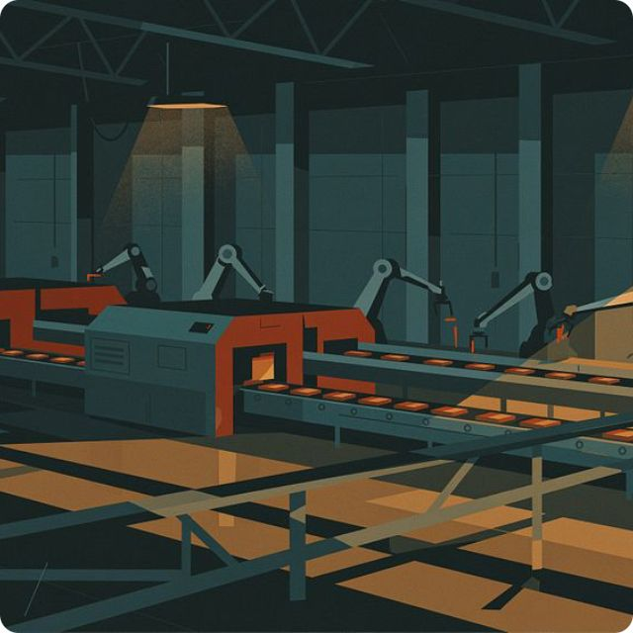
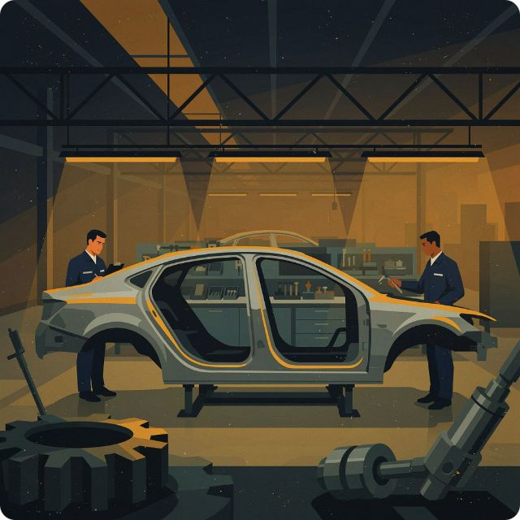

Otras Escuelas Relevantes para la Ingeniería Industrial
MINTZBERG, 1998
Escuela Emprendedora
Escuela Cultural
Escuela de Configuración
La estrategia nace de la visión del fundador o líder técnico.
Ejemplo industrial: Elon Musk en Tesla redefinió la manufactura automotriz con la Gigafactory: producción masiva de baterías como ventaja competitiva central.
La estrategia refleja los valores y cultura organizacional.
Ejemplo industrial: Toyota y su filosofía Kaizen — la mejora continua no es un programa, es la cultura de cada operario en la planta.
Las organizaciones pasan por etapas; la estrategia cambia según el ciclo de vida industrial.
Ejemplo: Siemens pasó de fabricante de equipos eléctricos → automatización industrial → soluciones digitales (gemelos digitales, IoT industrial).

Slide 14

Tendencias Actuales: Estrategia Industrial en el Siglo XXI
Industria 4.0 y Capacidades Dinámicas
Teece (1997) + Industria 4.0: La ventaja competitiva proviene de integrar IoT, robótica colaborativa y análisis de datos en tiempo real. Ejemplo: Bosch conecta 270 fábricas en una red de manufactura inteligente.
Manufactura Sostenible
Kim & Mauborgne + ESG Industrial: Crear nuevos espacios de mercado con procesos de cero residuos. Ejemplo: Interface Inc. eliminó su huella de carbono neta en manufactura de alfombras industriales.
Agilidad en la Cadena de Suministro
Empresas como TSMC y Samsung combinan planificación de largo plazo con capacidad de respuesta rápida ante disrupciones globales de semiconductores.

Slide 15



Reflexión Final: ¿Qué escuela aplicarías en tu planta?
1
2
💡 Caso 1
💡 Caso 2
Una empresa manufacturera de tu región quiere reducir costos un 20% en 18 meses. ¿Aplicarías la Escuela de Planificación (MPS/MRP formal) o la Escuela de Aprendizaje (Kaizen desde el piso)? ¿Por qué?
Una planta automotriz enfrenta la entrada de un competidor chino con precios 35% menores. Usando la Escuela de Posicionamiento de Porter, ¿qué estrategia recomendarías: liderazgo en costos, diferenciación o enfoque?
3
💡 Caso 3
Durante la pandemia de COVID-19, muchas plantas tuvieron que reconvertirse para fabricar ventiladores o EPP en semanas. ¿Qué escuela de pensamiento estratégico describe mejor esa respuesta? ¿Qué capacidades organizacionales fueron clave?

